Slide 1
LSTM과 YOLO를 활용한
시계열 모션 데이터 모델링 및 게임 구현

Slide 2
목차
Part 1. LSTM
Part 2. YOLO
Part 3. 게임구현
데이터 수집
모델링
모델 테스트 및 평가
데이터 수집
모델링
모델 테스트 및 평가
게임 로직 설명

Slide 3
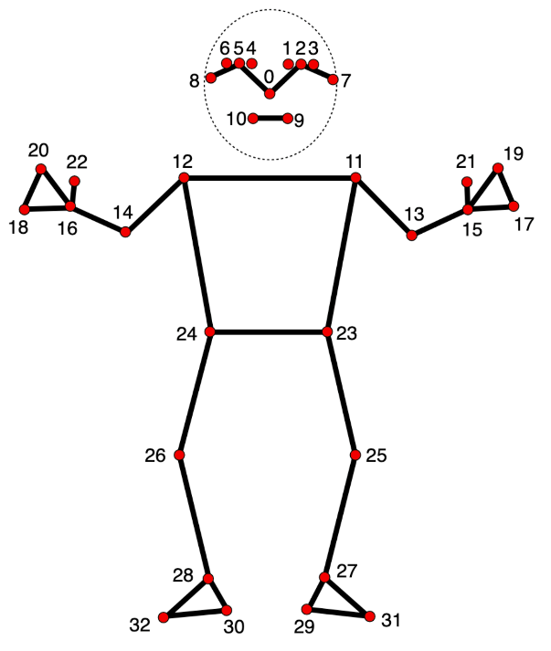
LSTM (1) 데이터 수집
미디어파이프를 사용한 자세 추적
mp.solutions.pose를 이용해 포즈 추적을 수행
각 프레임의 포즈 랜드마크를 추출하고, 이를 프레임에 시각적으로 표시
좌표 데이터 저장
keypoints = [[lmk.x, lmk.y, lmk.z] for lmk in results.pose_landmarks.landmark]를 통해 포즈 랜드마크 좌표 추출한 뒤 npy 파일과 jpg 파일로 저장
데이터 저장 폴더 생성
저장되는 데이터는 번호가 새겨진 폴더에 순차적으로 저장되게 함
▲ 포즈 랜드마크 넘버링

Slide 4
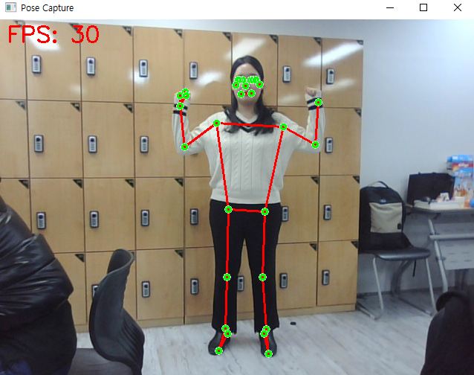
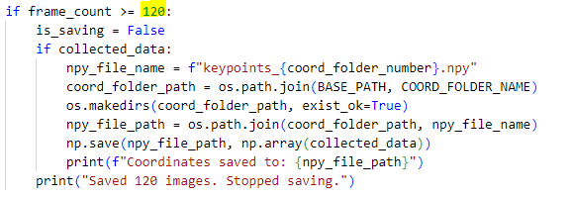
LSTM (1) 데이터 수집
OpenCV를 사용해 촬영 GUI 구현
한번의 촬영은 120개의 이미지로 제한하여 자동 저장 및 종료
FPS는 30으로 설정
한번의 촬영으로 120개의 jpg 파일과 1개의 npy 파일 저장
모델링을 위해 총 100개의 npy 파일 수집함
▲ GUI 화면

Slide 5
LSTM (2) 모델링 및 평가
운동 자세 분류를 위한 딥러닝 모델을 구축, 훈련 및 평가
데이터 로드 및 전처리
Numpy를 이용하여 수집한 npy 파일에서 운동 자세 데이터 로드
시퀀스 길이를 120으로 고정하고, 데이터를 표준화(평균0, 표준편차1) 하여 모델 입력 형태로 변환
데이터셋 구성
scikit-learn의 train_test_split을 사용하여 데이터를 훈련, 검증, 테스트 세트로 분할
PyTorch 기반의 LSTM 모델
LSTM 계층으로 시간 시퀀스를 처리
최종 출력(Linear layer)에서 3개의 클래스를 예측
다중 레이어 구성 (num_layers=3)
입력 데이터는 (배치, 시간, 특성) 형태로 변환하여 처리

Slide 6
LSTM (2) 모델링 및 평가
훈련 및 최적화
손실 함수: 훈련 데이터에 클래스별로 같은 개수의 샘플이 포함되어 있어서 클래스 불균형이 없기 때문에 가중치가 균일하게 설정 class_weights = [1.0, 1.0, 1.0]
옵티마이저: 학습율(lr)은 0.001로 설정하였고, 초기 가중치 업데이트 단계에서 적용
학습률 스케줄러: step_size=5로 설정하여 학습률이 5 에포크마다 감소하게함
조기 종료(EarlyStopping): 검증 손실이 개선되지 않으면 학습 중단
에포크는 최대 100으로 설정하였지만 early stopping에 의해 실제로는 50~70번째 에포크에서 종료됨

Slide 7
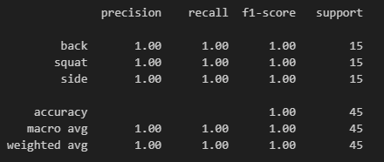

LSTM (2) 모델링 및 평가
평가 및 저장
테스트 데이터에서 F1-score, precision, recall을 사용해 성능 평가
모델을 TorchScript로 변환하여 저장
▲ classification_report
▲ confusion_matrix
평가 결과값에서 세 동작 모두 정확히 test 데이터를 100% 예측에 성공했음

Slide 8
LSTM (3) 모델 테스트
실시간 웹캠 피드를 이용하여 사람의 동작을 추적하고 LSTM 모델로 예측해봄.
실시간으로 동작을 실시해서 학습한 동작 3가지 중 어떤 것인지 분류하는 것을 확인함.
Mediapipe로 관절 추출: 사람의 33개 관절 좌표 (x,y,z)로 추출함
OpenCV를 사용하여 웹캠에서 영상을 읽고, 관절 좌표를 시각화함
LSTM 모델을 로드하여 실시간 관절 데이터를 기반으로 동작을 예측함
관절 데이터를 LSTM 모델에 입력하기 전에 데이터 표준화를 시행함 (평균0, 표준편차1)
모델 예측 결과를 라벨로 변환하여 예측 동작과 확률을 표시함
예) Predicted: Squat, Confidence: 95.6%.

Slide 9
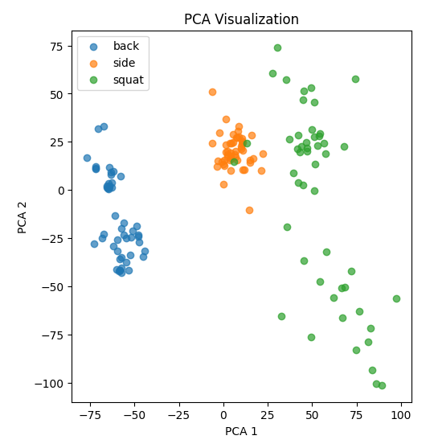
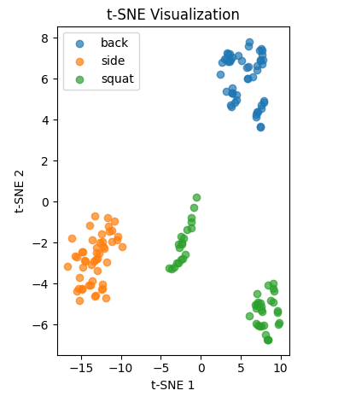
LSTM (3) 모델 테스트
초기 모델 테스트 중 모델 예측 정확성이 떨어져서 문제를 확인하기 위해 PCA, t-SNE 시각화하여 분포를 확인함

